Slide 1

BÀI 1. TIÊU CHUẨN TRÌNH BÀY BẢN VẼ KỸ THUẬT

Slide 2

Theo em, bản vẽ kĩ thuật cần trình bày như thế nào để sử dụng được ở các nước khác nhau?
Bản vẽ kỹ thuật

Slide 3
Tiêu chuẩn về bản vẽ kĩ thuật quy định các quy tắc thống nhất của mỗi nước phải phù hợp với Tiêu chuẩn Quốc tế.
Bản vẽ kỹ thuật

Slide 4
Bảng 1.1. Kí hiệu và kích thước khổ giấy vẽ
Kí hiệu | A0 | A1 | A2 | A3 | A4
Kích thước (mm) | 1189x841 | 841x594 | 504x420 | 420x297 | 297x210
Quan sát bảng 1 và hình bên cạnh cho biết
1. Khổ giấy dùng vào mục đích gì?
2. So sánh độ lớn giữa các khổ giấy vẽ.
3. Cách ghi nhớ kích thước các khổ giấy vẽ.

Slide 5
Bảng 1.1. Kí hiệu và kích thước khổ giấy vẽ
Kí hiệu | A0 | A1 | A2 | A3 | A4
Kích thước (mm) | 1189x841 | 841x594 | 504x420 | 420x297 | 297x210
Quan sát bảng 1 và cho biết
1. Khổ giấy dùng vào mục đích gì?
2. So sánh độ lớn giữa các khổ giấy vẽ.
3. Cách ghi nhớ kích thước các khổ giấy vẽ.
1. Khổ giấy dùng để vẽ kỹ thuật
2. Kích thước khổ A0 > A1 > A2 > A3 > A4.
Kích thước chiều rộng của khổ trước là kích thước chiều dài khổ sau.
Kích thước chiều dài khổ trước gấp hai lần kích thước chiều rộng khổ sau.
3. Kích thước chiều rộng của khổ trước là kích thước chiều dài khổ sau.
Kích thước chiều dài khổ trước gấp hai lần kích thước chiều rộng khổ sau.

Slide 6

BÀI 1. TIÊU CHUẨN TRÌNH BÀY BẢN VẼ KỸ THUẬT
1.Khổ giấy
- Khổ giấy dùng để vẽ kỹ thuật bao gồm các khổ giấy từ A0 đến A4

Slide 7
Bảng 1.2. Một số nét vẽ thường dùng
1.Quan sát bảng 1.2 SGK và kể tên một số loại nét vẽ cơ bản và ứng dụng của nét vẽ đó theo TCVN8-24.2002
2. Quan sát Hình 1.1 và cho biết: Hình vẽ có những loại nét vẽ nào? Các nét vẽ có cùng chiều rộng không?
Hình 1.1. Nét vẽ trên hình vẽ kỹ thuật

Slide 8
Bảng 1.2. Một số nét vẽ thường dùng
1.
- Gồm các nét: Nét liền đậ, nét liền mảnh, nét đứt mảnh, nét gạch dài - chấm - mảnh.
- Nét liền đậm: cạnh thấy, đường bao thấy
- Nét liền mảnh: đường kích thước, đường gióng.
- Nét nứt mảnh: cạnh khuất, đường bao khuất.
- Nét gạch dài - chấm - mảnh: đường tâm, đường trụ đối xứng.
2. Các loại nét vẽ có trong hình
- Nét liền đậm
- Nét liền mảnh
- Nét đứt mảnh
- Nét gạch dài - chấm - mảnh
Các nét vẽ không có cùng chiều rộng vì có nét đậm, nét mảnh khác nhau.
Hình 1.1. Nét vẽ trên hình vẽ kỹ thuật

Slide 9
BÀI 1. TIÊU CHUẨN TRÌNH BÀY BẢN VẼ KỸ THUẬT
II.Nét vẽ
- Gồm các nét: Nét liền đậm, nét liền mảnh, nét đứt mảnh, nét gạch dài - chấm - mảnh.
- Nét liền đậm: cạnh thấy, đường bao thấy
- Nét liền mảnh: đường kích thước, đường gióng.
- Nét nứt mảnh: cạnh khuất, đường bao khuất.
- Nét gạch dài - chấm - mảnh: đường tâm, đường trụ đối xứng.

Slide 10
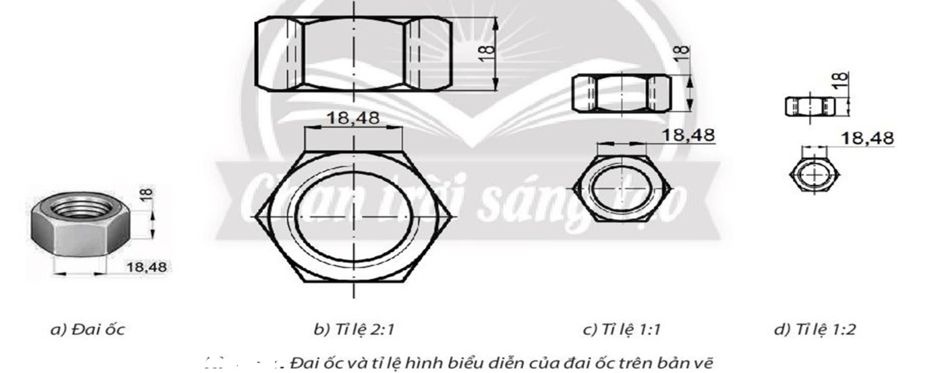
Quan sát hình bên cạnh và cho biết
1. Vì sao phải sử dụng tỉ lệ khi lập bản vẽ kĩ thuật?
2. So sánh kích thước của bản vẽ và kích thước vật thể nếu bản vẽ sử dụng tỉ lệ 2:1.
1.
Phải sử dụng tỉ lệ trên bản vẽ kĩ thuật vì kích thước vật thể thực tế nếu quá lớn hay quá nhỏ sẽ không thể biểu diễn đúng y chang chính xác vào trong bản vẽ.
2. Tỉ lệ phóng to 2:1.
Kích thước bản vẽ gấp 2 lần kích thước của vật thể.

Slide 11
1. Quan sát hình dưới đây và hãy nhận xét các kích thước đo được trên hình biểu diễn ở mỗi trường hợp so với kích thước tương ứng của đai ốc
2. Vì sao phải sử dụng tỉ lệ khi lập bản vẽ kĩ thuật?
3. So sánh kích thước của bản vẽ và kích thước vật thể nếu bản vẽ sử dụng tỉ lệ 2:1.

Slide 12
BÀI 1. TIÊU CHUẨN TRÌNH BÀY BẢN VẼ KỸ THUẬT
III. Tỉ lệ
- Tỉ lệ là tỉ số giữa kích thước đo được trên hình biểu diễn với kích thước tương ứng đo trên vật thể
- Gồm các tỉ lệ
+ Tỉ lệ thu nhỏ
+ Tỉ lệ nguyên hình
+ Tỉ lệ phóng to.

Slide 13
Quan sát hình 1.2; hình 1.3; hình 1.4 và cho biết
1. Đường kích thước, đường gióng vẽ bằng loại nét gì?
2. Cho biết phía trước chữ số kích thước đường tròn, cung tròn phải có kí hiệu gì?

Slide 14
Quan sát hình 1.2; hình 1.3; hình 1.4 và cho biết
1. Đường kích thước, đường gióng vẽ bằng loại nét gì?
2. Cho biết phía trước chữ số kích thước đường tròn, cung tròn phải có kí hiệu gì?
1.
Đường kích thước, đường gióng được vẽ bằng nét liền mảnh.
2.
- Phía trước chữ số kích thước đường tròn phải có kí hiệu Ø.
- Phía trước chữ số kích thước cung tròn phải có kí hiệu R.

Slide 15
BÀI 1. TIÊU CHUẨN TRÌNH BÀY BẢN VẼ KỸ THUẬT
IV.Kích thước
- Các thành phần của kích thước: đường gióng, đường kích thước và chữ số kích thước
- Đường gióng kẻ vuông góc tại hai đầu mút cần ghi kích thước.
- Đường kích thước kẻ song song với đoạn cần ghi kích thước, hai đầu mút có mũi tên chạm vào đường gióng và cách đầu mút đường gióng một đoạn.
- Chữ số kích thước là chữ số thể hiện độ lớn thực của vật thể, được đặt ở giữa, phía trên đường ghi kích thước và có hướng nghiêng theo hướng của đường kích thước.

Slide 16
LUYỆN TẬP
1.Lập và điền thông tin theo bảng gợi ý sau:
Đường biểu diễn | Hình dạng | Tên nét
Cạnh thấy | ? | ?
Cạnh khuất | ? | ?
Đường tâm, đường trục đối xứng | ? | ?
Đường kích thước, đường gióng | ? | ?

Slide 17
LUYỆN TẬP
1.Lập và điền thông tin theo bảng gợi ý sau:

Slide 18
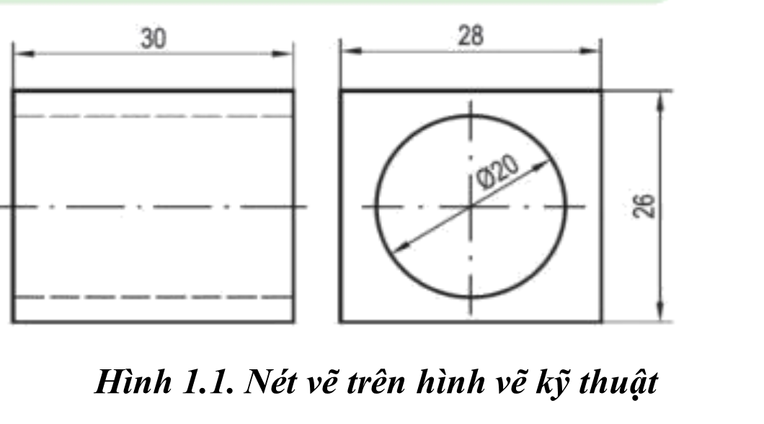
LUYỆN TẬP
2. Vẽ lại Hình 1.1 theo tỉ lệ 2:1 lên khổ giấy A4 và ghi kích thước cho hình vẽ.

Slide 19
LUYỆN TẬP
Bài 2. Hãy vẽ lại Hình 1.6 với tỉ lệ 1:1 trên giấy A4.

Slide 20
VẬN DỤNG
1.Các bài thực hành yêu cầu vẽ trên giấy khổ A4, nhưng em chỉ có tờ giấy vẽ khổ A0. Em hãy chia tờ giấy khổ A0 thành các tờ giấy khổ A4 để vẽ các bài thực hành.
2. Hãy sưu tầm một bản vẽ kĩ thuật, nêu các thông tin và các tiêu chuẩn mà người thiết kế áp dụng để vẽ bản vẽ đó.
3. Hãy chia khổ giấy A0 thành các khổ A1, A2, A3, A4 và trình bày khung bảng vẽ, khung tên trên một khổ giấy A4.

Slide 21
VẬN DỤNG
1.Kích thước khổ A0 là 1 189 x 841, khổ A4 là 297 x 210. Dễ thấy kích thước khổ A0 gấp 4 lần khổ A4, vậy để chia khổ A0 thành các khổ A4 thì làm chỉ cần lần lượt gập đôi tờ giấy 4 lần (gấp đôi lần 1 A0>A1, lần 2 A1>A2, lần 3 A2>A3, lần 4 A3>A4) và cắt, em sẽ được 16 tờ A4 từ 1 tờ A0.
2.HS tự sưu tầm: Bản vẽ nhà, bản vẽ vòng đai….
3. - Em có thể làm theo cách sau để chia khổ giấy A0 thành các khổ A1, A2, A3, A4:
Từ khổ giấy A0 em gập đôi lại và cắt theo đường gập ta được 2 khổ giấy A1.
Từ mỗi khổ giấy A1 em gập đôi lại và cắt theo đường gập ta được 2 khổ giấy A2.
Từ mỗi khổ giấy A2 em gập đôi lại và cắt theo đường gập ta được 2 khổ giấy A3.
Từ mỗi khổ giấy A3 em gập đôi lại và cắt theo đường gập ta được 2 khổ giấy A4.

